Slide 1
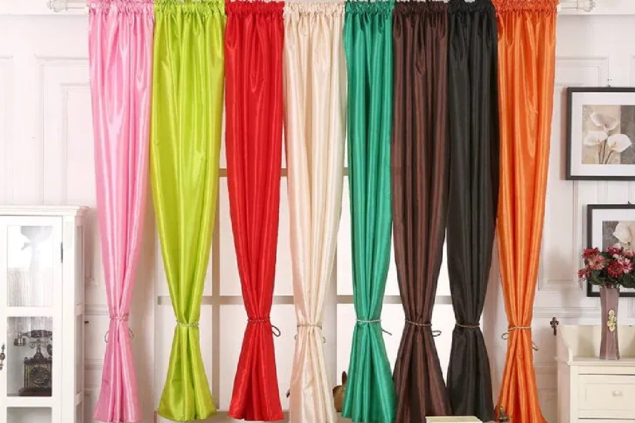

Slide 2
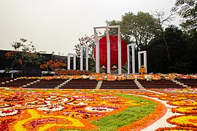
আজকের মাল্টিমিডিয়া ক্লাসে সবাইকে শুভেচ্ছা ও স্বাগতম

Slide 3
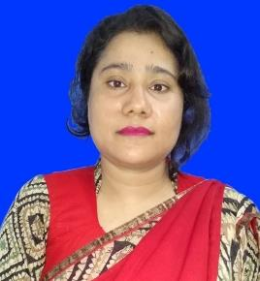
পরিচিতি
হোসনেয়ারা খাতুন
সহকারী প্রধান শিক্ষক
কাড়াপাড়া মাধ্যমিক বালিকা বিদ্যালয়
মোবাইল নংঃ ০১৭২৫৬৬৬৩৯৪
E-mail: hosnearakhatun4@gmail.com
শ্রেণি: ৭ম
বিষয়: বাংলা সাহিত্য
সময়: 50 মিনিট
তারিখ: 0৫/০৩/২০২২

Slide 4
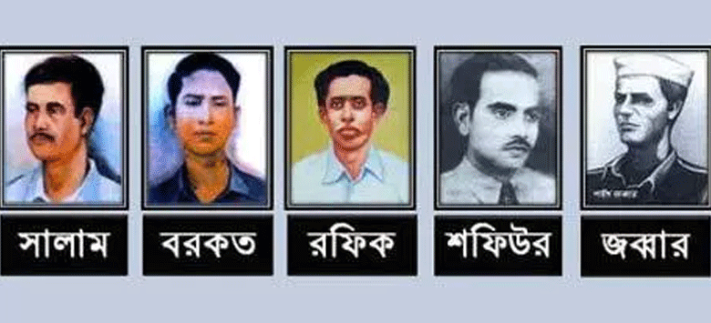
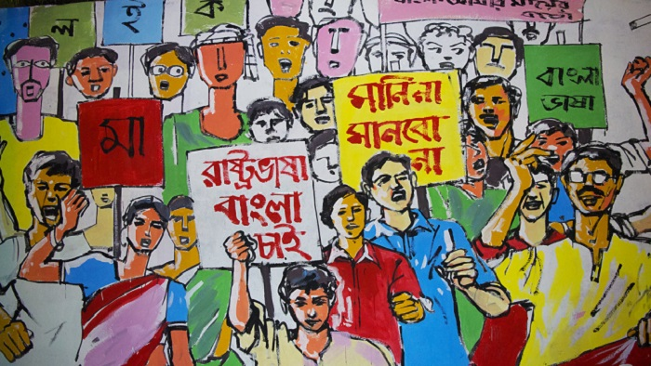
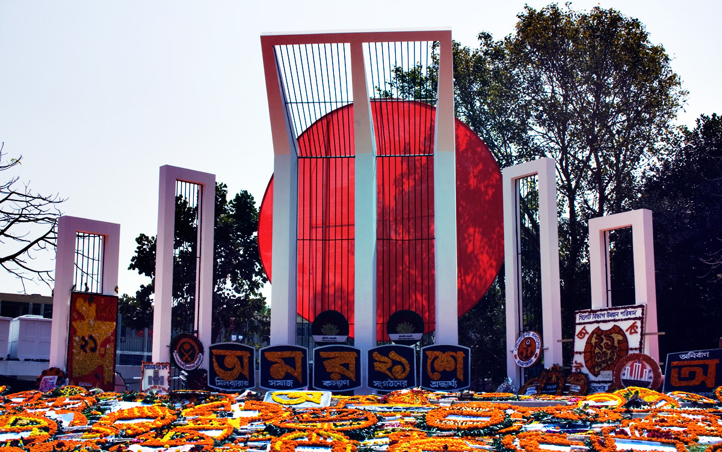
তোমরা কী বলতে পারো নিচের ছবিগুলো কিসের?

Slide 5
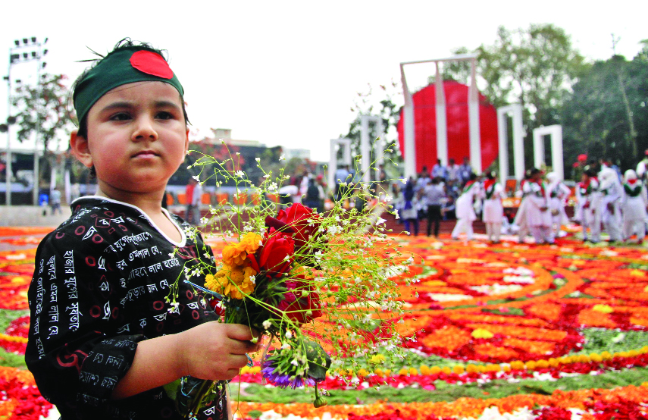
আজকের পাঠের বিষয়
লখার একুশে
আবুবকর সিদ্দিক

Slide 6
শিখনফল
লেখক পরিচিতি বর্ণনা করতে পারবে।
১৯৫২ সালের ভাষা আন্দোলন সম্পর্কে বলতে পারবে ।
বাংলা ভাষার প্রতি মমত্ব বোধের স্বরুপ ব্যাখ্যা করতে পারবে ।
ভাষা আন্দোলনে শহিদদের আত্মত্যাগের গুরুত্ব অনুধাবন করতে পারবে।

Slide 7
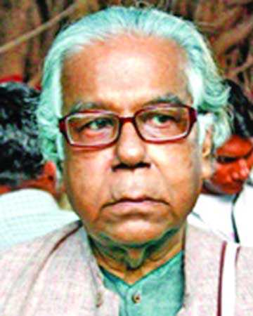
লেখক পরিচিতি
জন্ম:
১৯৩৬ সালের ১৯ আগস্ট বাগেরহাট জেলার গোটাপাড়া গ্রামে
আবুবকর সিদ্দিক
পিতা মতিয়র রহমান পাটোয়ারী ছিলেন সরকারি চাকুরিজীবী এবং মাতা মতিবিবি ছিলেন গৃহিণী
শিক্ষা জীবনঃ
১৯৫২ সালে আবুবকর বাগেরহাট মাধ্যমিক সরকারি উচ্চ বিদ্যালয় থেকে মাধ্যমিক শিক্ষা সম্পন্ন করে সরকারি পিসি কলেজে ভর্তি হন। সেখান থেকে ১৯৫৪ সালে উচ্চমাধ্যমিক এবং ১৯৫৬ সালে স্নাতক ডিগ্রি অর্জন করেন। এরপর তিনি ঢাকা বিশ্ববিদ্যালয়ে ভর্তি হন এবং ১৯৫৮ সালে বাংলায় স্নাতকোত্তর ডিগ্রি লাভ করেন।
রচিত গ্রন্থ :জলরাক্ষস,খরাদাহ,একাত্তরের হ্রেদভস্ম,বারুদ পোড়া প্রহর,ভূমিহীন দেশ,
মরে বাঁচার স্বাধীনতা,কুয়ো থেকে বেরিয়ে,
ধবল দুধের স্বরগ্রাম,শ্যামল যাযাবর,
নিজস্ব এই মাতৃভাষা ইত্যাদি।
তিনি দীর্ঘদিন রাজশাহী বিশ্ববিদ্যালয়ে বাংলা বিভাগে,ঢাকার নটর ডেমকলেজ এবং কুইন্স বিশ্ববিদ্যালয়ে বাংলা বিভাগে অধ্যাপনা করেন।
পুরস্কারঃ
বাংলা একাডেমি পুরস্কারসহ অনেক পুরস্কার

Slide 8
একক কাজ
১. আবুবকর সিদ্দিক কত সালে জন্মগ্রহণ করেন ?
২. আন্তর্জাতিক মাতৃভাষা পালিত হয় কবে ?

Slide 9
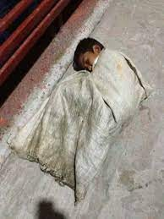
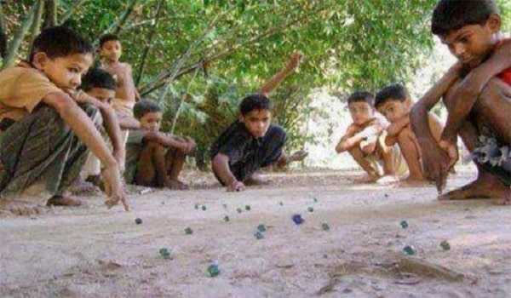
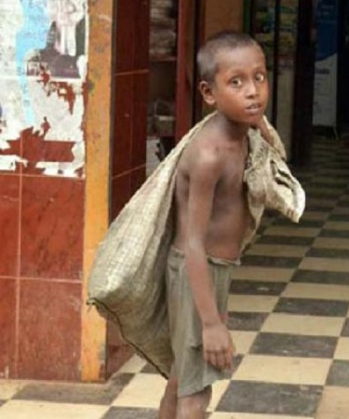
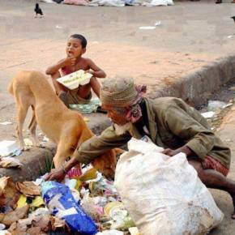
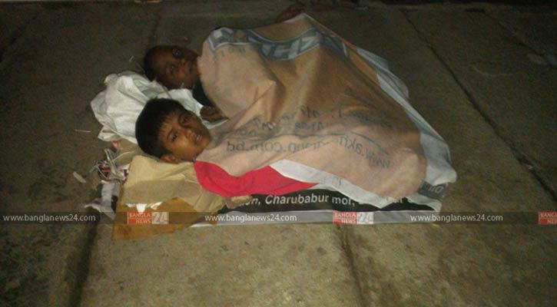
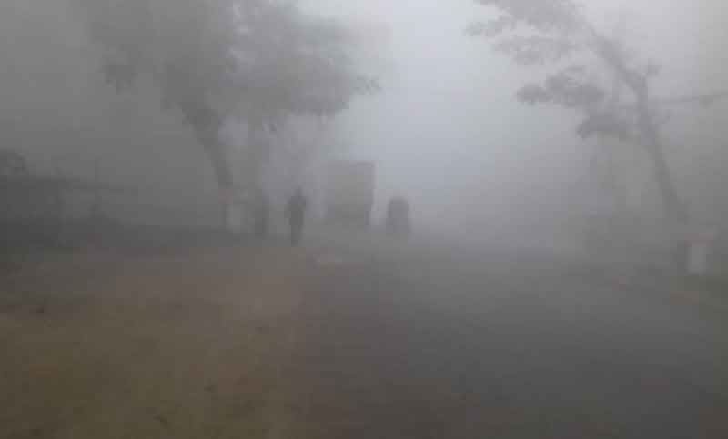
আদর্শ পাঠ
লখার রাতের বিছানা ফুটপাতের কঠিন শান। এই শান দিনের বেলায় রোদে পুড়ে গরম হয়। রাতে হিম লেগে বরফের মতো ঠাণ্ডা হয়। ঠাণ্ডা শানে শুয়ে লখার বুকে কাশি বসে। গায়ে জ্বর ওঠে। বাপকে লখা দেখেনি । চেনে না। মা তার ত্যানাখানি পরে দিনভর কেঁদে কেঁদে ভিখ মেঙে ফেরে। লখার দিন কাটে গুলি খেলে, ছেড়া কাগজ কুঁড়িয়ে, বন্ধুদের সংগে মারামারি করে আর খাবারের দোকানের এঁটোপাতা চেটে । রাতে মায়ের পাশে লখা খিদের কষ্ট ভুলে যায় ।এই লখা, ছায়া দেখলে বুক কাঁপে যার, সে আজ ভোর রাতে মায়ের পাশ থেকে উঠে পড়ল। মা মুখ হ্যাঁ করে ঘুমাচ্ছে । লখা চুপি চুপি পা ফেলে হারিয়ে গেলো ধোঁয়া- ধোয়া কুয়াশার মধ্যে।

Slide 10
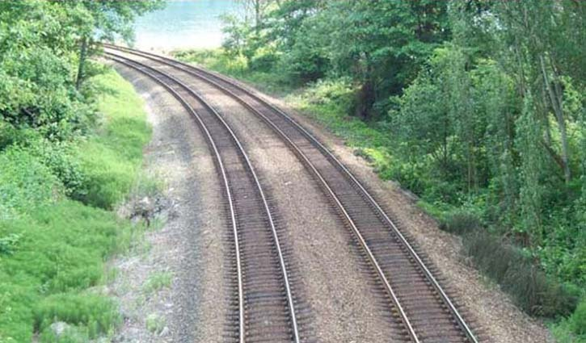
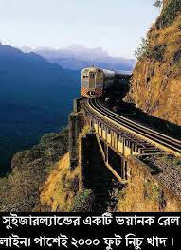
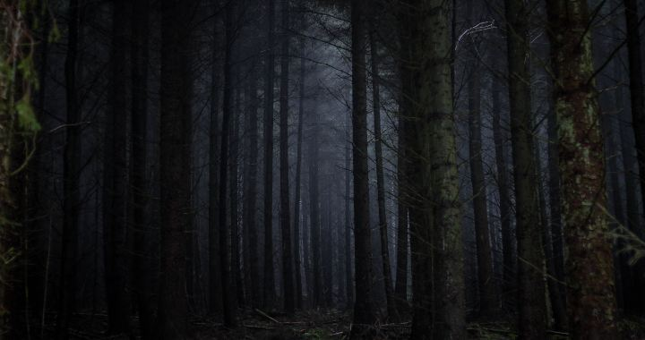
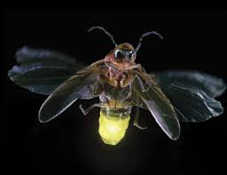
সরব পাঠ
খানিকটা এগিয়ে উঁচু রেল লাইন যেন দুটো মরা সাপ। পাশা পাশি শুয়ে আছে চুপচাপ। লখা ইটের টুকরো দিয়ে ইস্পাতের লাইনে ঠুক-ঠুক ঠুকে তার উপর কান পাতল । হ্যাঁ, শব্দ শোনা যাচ্ছে। যেন গানের সুরলহরি বয়ে যাচ্ছে কানের ভিতর দিয়ে। লখা ভারি মজার দুষ্ট ছেলে ।গানের মজা ফুরিয়ে গেলে পর এক লাফে লাইন পেরিয়ে ওপা্রে পৌছে গেল। সেখানে মস্ত নিচু খাদ। তার ভিতর গড়িয়ে পড়লে হাত-পা ভাঙবে নির্ঘাত। খুব সাবধানে খাদ পেরিয়ে ওপারের ডাঙায় উঠে এলো সে। ডাঙাটা আসলে বনজঙ্গলে অন্ধকার। ঝিঁঝিঁ পোকা ডাকছে আর ধেড়ে ধেড়ে গাছের ঝাঁকড়া ছায়া মাথা নেড়ে নেড়ে ভয় দেখাচ্ছে লখাকে।

Slide 11
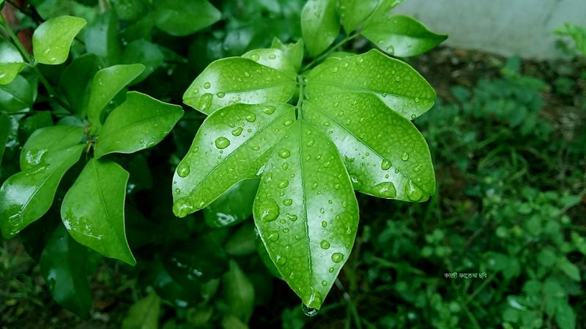
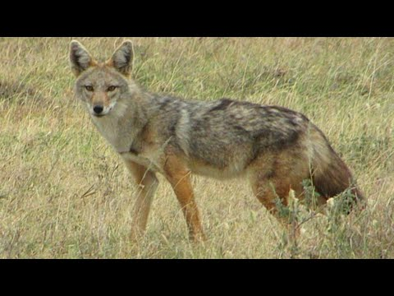
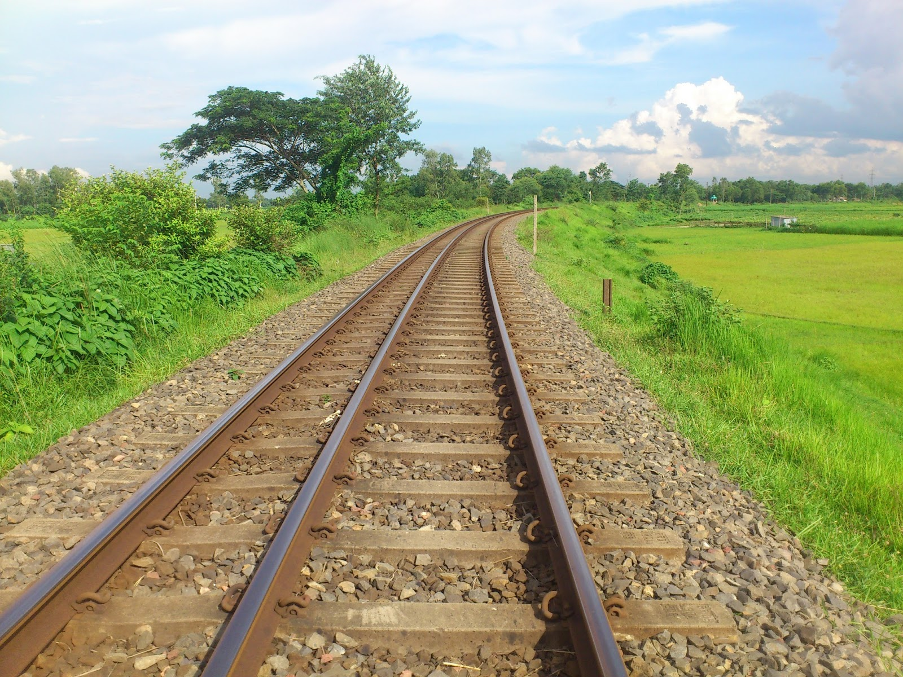
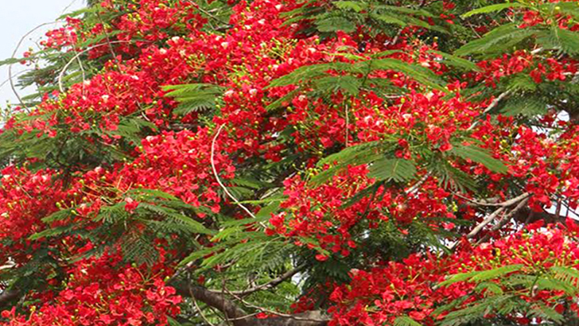
খচ করে কাঁটা ঢুকে গেল বাঁ পায়ে । কিসের কাঁটা ? হবে হয়ত বাবলা- টাবলার। লখা উবু হয়ে বসে কাঁটাটা খসিয়ে দূরে ছুড়ে ফেলে দিল। কিন্তু বিষ তো যায়না । কি অসহ্য যন্ত্রনা! আঁ আঁ বলে কেঁদে দিলো লখা। কিন্তু কাঁদলে তো চলবে না। সময় নেই আর । তাকে যে যেতেই হবে। আবছা অন্ধকার। ফিনফিনে ঠান্ডা। গাছের পাতা বেয়ে শিশির গড়িয়ে পড়ছে। খুক খুক করে কাশি আসছে লখার। খালি গাঁ শিশিরে ভিজে শীত লাগছে। একটা ছ্যাচড়া ডাল লখার হাফপ্যান্টটা টেনে ধরেছে পিছন দিক দিয়ে। প্যান্ট আধখসা অবস্থায় দৌড়াতে লাগল সে। একটা খেঁকশেয়াল বুঝি তাকিয়ে দেখছিল তাকে। দেখুক গে এখন ভয় ভয় করলে দেরি হয়ে যাবে। কাজেই এবার চোখ কান বুজে দৌড় শুরু করতে হলো তাকে। আর শেষটায় সেই অদ্ভুদ গাছটার নিচে পৌছে গেল লখা, যার ডালে ডালে রক্তের মতো টূক টুকে লাল ফুল। দিনের বেলায় রেল লাইনের উপর দাঁড়িয়ে অবাক হয়ে থোকা থোকা ফুলের লাল ঝুটির পানে তাকিয়ে থাকে সে । এখন ওই উপরের এক থোকা ফুল তার পেড়ে আনা চাই।

Slide 12
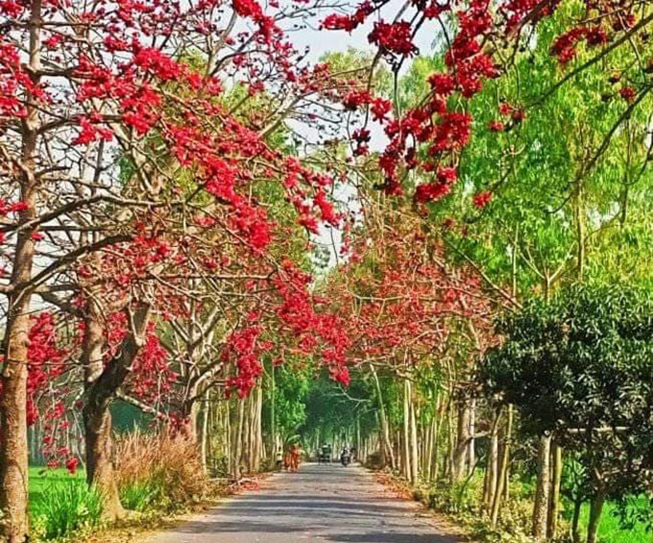
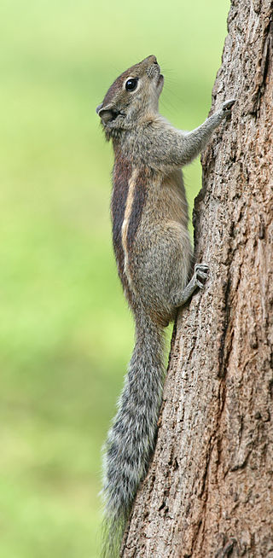
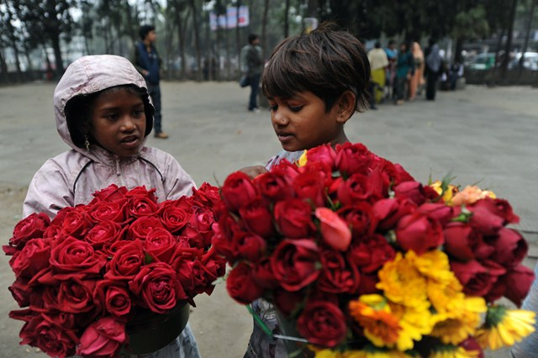
হাতের মুঠো পাকিয়ে মনটাকে শক্ত করে নিল লখা। তার পর চড় চড় করে গাছে উঠে গেল। একেবারে কাঠবেড়ালির বাচ্চা যেন। মক ডালের কাছাকাছি এসে কয়েকটা তুলোমিঠের মতো বড় বড় থোকা পেয়ে গেল সে। শিশিরে ভেজা তুলতুলে, তা হোক, তোমরা এখন আমার। নাও সব টুপটাপ নেমে এসো তো আমার মুঠোর মধ্যে। কষ্ট লাগছে। আহা! কিসের কষ্ট। এইতো একটু পরে আমি তোমাদের এমন একটা উঁচু জায়গায় নিয়ে রেখে দেবো, যেখান অবধি তোমরা এই গাছের মগ ডালে কোনোদিন উঠতে পারবে না। । এসো, এসো লক্ষীসোনারা সব নেমে এসো তো। ফুল নিয়ে যখন মাটিতে নেমে এল লখা, তখন সারা শরীর জ্বলে যাচ্ছে তার । কনুই ও বুকে চটচটে ঠান্ডা। হাত দিয়ে টের পায়, টাটকা রক্ত। গাছের ডালপালা কাঁটায় ভর্তি। গা-হাত-পা ছিঁড়ে গেছে আঁচড় লেগে। তাতে কি! জিতে গেছি আমি। গর্বে বুক ফুলে উঠে লখার।

Slide 13
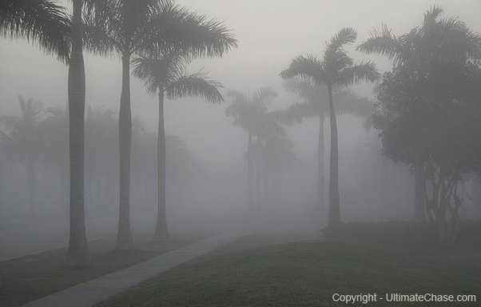
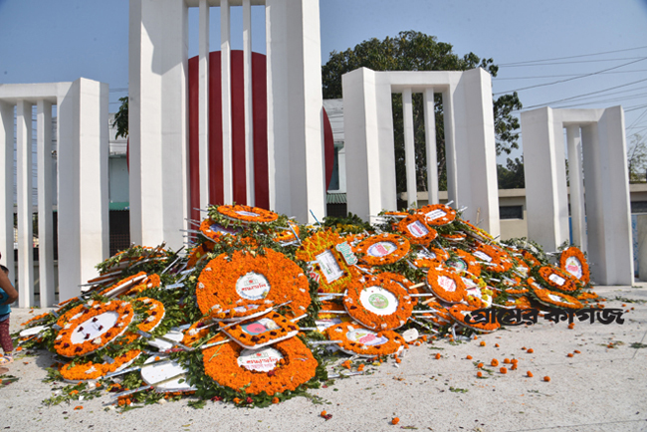
সে দিন সকাল ছিল বড় আশ্চার্য সুন্দর। আকাশে হালকা কুয়াশা। অল্প অল্প শীত। আর দক্ষিণের সামান্য বাতাস। পথে পথে মিছিলের ঢল নেমেছে। শত শত মানুষ। হাতে ফুলের গুচ্ছ। ঠোঁটে প্রভাত ফেরীর গান। ধীর পায়ে শহিদ মিনারের দিকে এগিয়ে চলেছে। এই ভিড়ের মধ্যে ক্ষুদে টোকাই লখাকে ঠিকই দেখা যাচ্ছে। তাকে চিনতে কষ্ট হয়না। কারণ মিছিলের সবার গায়ে চাদর, কোট, সোয়েটার। শুধু তার গা খোলা উদাম, গাঢ় কালো। হাত উপচে পড়ছে রক্তলাল ফুলের গুচ্ছ। মিছিলে পা মিলিয়ে সেও চলছে শহিদ মিনারে ফুল দিতে। সবার সংগে গলা মিলিয়ে গেয়ে চলছে __ আমার ভাইয়ের রক্তে রাঙানো একুশে ফেব্রুয়ারী, আমি কি ভূলিতে পারি ? কিন্তু তার গলা দিয়ে কথা তো ফোটে না, শুধু শব্দ হয় আঁ আঁ আঁ । আসলে কথা ফুটবে কী করে? লখা যে জন্মবোবা। বাংলা বুলি তার মুখে ফুটতে পায় না। সে মনে মনে বলে অ আ ক খ । বাইরে শব্দ হয় --- আঁ আঁ আঁ আঁ ।

Slide 14
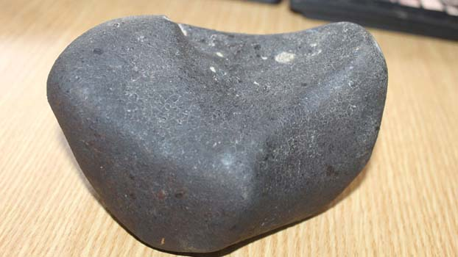
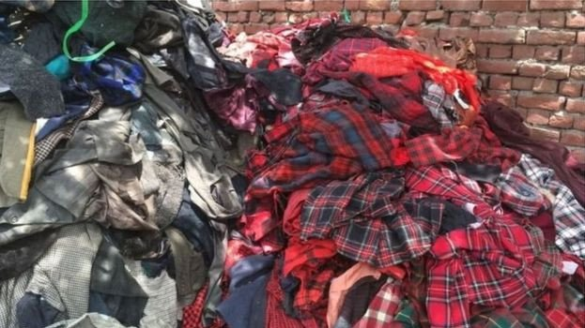
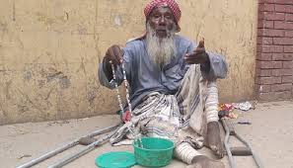
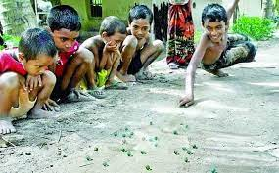
শব্দার্থ
শান
পাথর
ত্যানাখানি
পুরানো ছেঁড়া কাপড়
ভিখ
ভিক্ষা
গুলি খেলা
মার্বেল দিয়ে খেলা

Slide 15
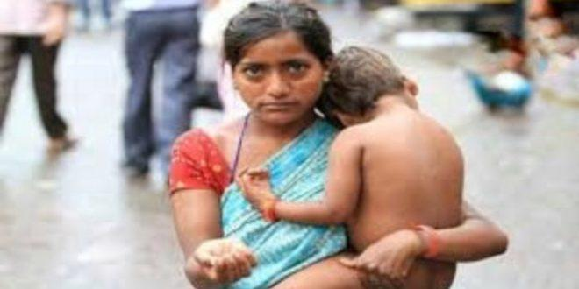
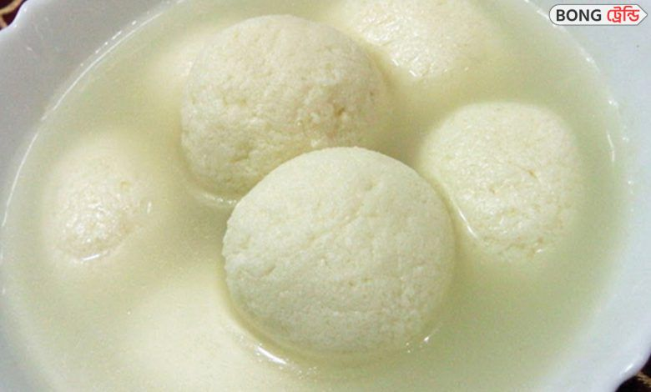
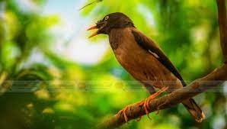
মেঙে
চেয়ে নেয়া
তুলোর মতো দেখতে মিষ্টি খাদ্য বিশেষ
তুলো মিঠে
মগডাল
গাছের সবচেয়ে উঁচু ডাল

Slide 16
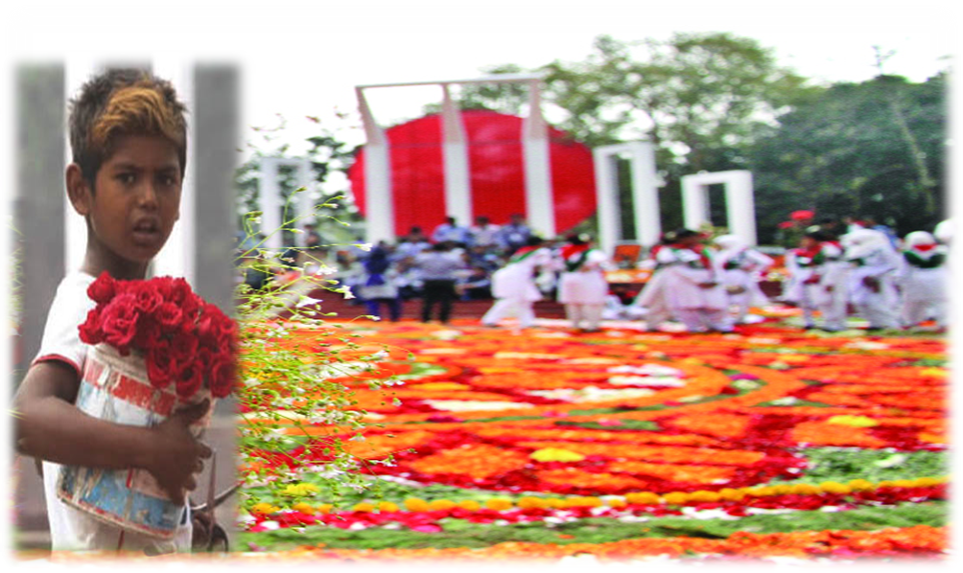
পাঠ পরিচিতি
গল্পটি একুশে ফেব্রুয়ারির অবিনাশী প্রভাবের কথা বলা হয়েছে। অতি সাধারণ এক কিশোর লখা কথা বলতে পারে না সে। কিন্তু তাতে কী ই বা আসে যায়। লখা উঁচু ডালে উঠে লাল ফুল সংগ্রহ করে শহিদ মিনারে যায় শ্রদ্ধা নিবেদন করতে। কথা বলতে না পারলে ও তার মুখ দিয়ে আঁ আঁ আঁ আঁ ধ্বনির মধ্য দিয়েই বেরিয়ে আসে বাঙালীর গর্বের উচ্চারণ --- ‘আমার ভাইয়ের রক্তে রাঙানো একুশে ফেব্রুয়ারি’।

Slide 17
দলগত কাজ
‘জিতে গেছি আমি।গর্বে বুক ফুলে ওঠে লখার ’বুঝিয়ে লেখ।

Slide 18
মূল্যায়ন
১। ‘লখার একুশে’ গল্পটিতে ফুটে ঊঠেছে কোন বিষয়টি?
×
×
(ক) মুক্তিযুদ্ধের প্রতি শ্রদ্ধাবোধ
(খ) এক প্রতিবন্ধী শিশুর জীবন কাহিনী
×
√
(গ) ১৯৫২ সালের ভাষা শহিদদের প্রতি শ্রদ্ধা
(ঘ) ভাষা আন্দোলনের স্মৃতি
২। লখা কাকে দেখেনি এবং চেনে না ?
×
×
(ক) মাকে
(খ) দাদাকে
×
√
(ঘ) মামাকে
(গ) বাবাকে

Slide 19
৩। শহিদদের স্মরনে নির্মিত শহিদ মিনার কোথায় অবস্থিত?
×
×
(ক) ঢাকা বিশ্ববিদ্যালয়ের পাশে
(খ) টিএসসির পাশে
×
(গ) জগন্নাথ বিশ্ববিদ্যালয়ের পাশে
√
(ঘ) ঢাকা মেডিক্যাল কলেজের পাশে
৪। মিছিলে শত শত মানুষের ভিড়ের মধ্যে লখাকে চেনা যাচ্ছিল কারণ------
(i) লখার পরনে কাপড় ছিল না
(ii) তার খোলা শরীর ও কালো রঙ
(iii) লখা ছিল সবার ছোট
নিচের কোনটি সঠিক?
×
√
(ক) i ও ii
(খ) i ও iii
×
×
(গ) ii ও iii
(ঘ) i, ii ও iii

Slide 20
বাড়ির কাজ
একুশের গুরুত্ব লখার কাছে কতখানি তা বিশ্লেষন কর।

Slide 21
ধন্যবাদ

